Slide 1
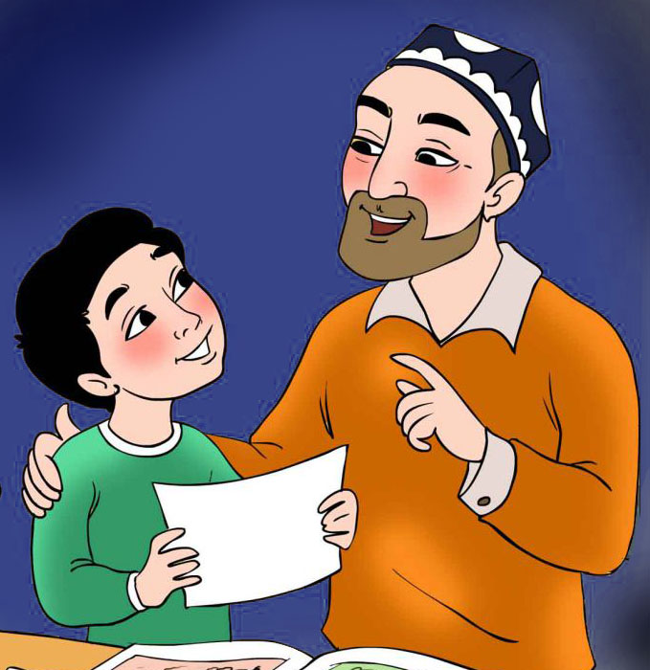
O‘zbek tili
5
sinf
Mavzu:
Xalq og‘zaki ijodi.
“Qaytar dunyo”
(rivoyat)

Slide 2
MUSTAQIL BAJARISH UCHUN TOPSHIRIQLAR
1. Mustaqil ish. Dasturxon atrofida o‘zini tutish qoidalari haqida 4-5 gapdan iborat matn tuzing. (174-bet)
2. “Kuzatib yur – tuzatib yur”
she’rining mazmunini so‘zlab
bering.

Slide 3
MUSTAQIL BAJARISH UCHUN TOPSHIRIQLAR
Dasturxon atrofida
Dasturxon atrofida sergak bo‘lishingiz lozim.
O‘ylab so‘zlashingiz kerak. O‘zingizdan kattalarning
so‘zlariga quloq tuting. Ularning so‘zlarini bo‘lmang.
Taomni kattalar boshlagandan so‘ng iste’mol qiling.
Taomni ovoz chiqarib iste’mol qilmang. Tishingizni
barmoqlar bilan tozalamang.

Slide 4
Bilasizmi?
ertaklar
maqollar
rivoyat
dostonlar
Xalq og‘zaki ijodi
afsona
askiya
qo‘shiqlar

Slide 5
Bilasizmi?
… Ertaklar, maqollar, dostonlar, qo‘shiqlar – hammasi yig‘ilib xalq og‘zaki ijodini hosil qiladi. Bulardan tashqari yana askiya, afsona, rivoyatlar ham xalq og‘zaki ijodi deb ataladi. Chunki ularni xalq yuzlab yillar davomida yaratgan va ular og‘izdan og‘izga o‘tib, sirli javohirlar kabi bizgacha yetib kelgan…
(Omonulla Madayev)

Slide 6
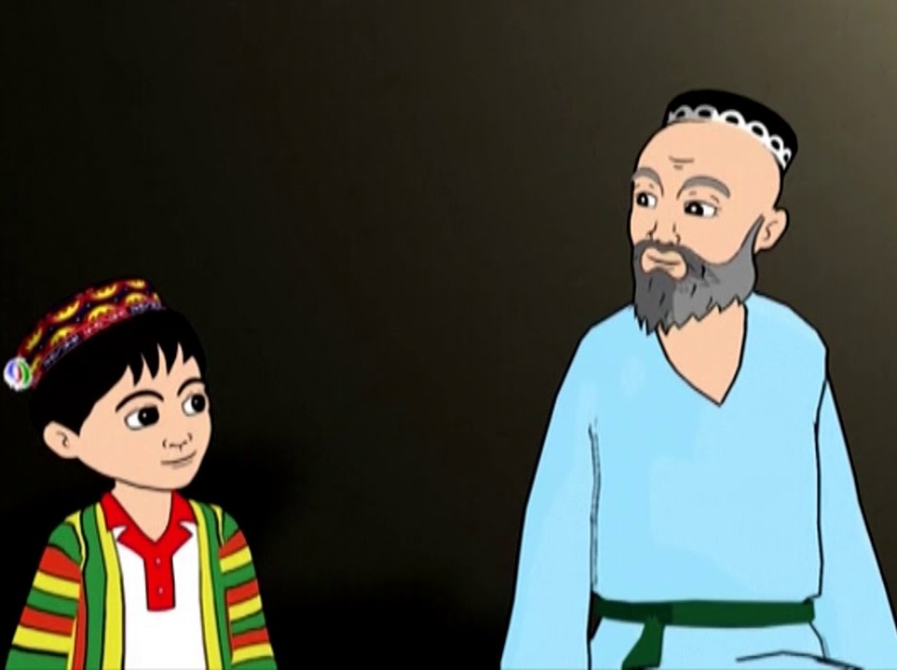
QAYTAR DUNYO
1-topshiriq. O‘qing. Tinglang. So‘zlang.
Qadim zamonda bir chol o‘g‘li
bilan yashar ekan. Cholning
xotini vafot etgan bo‘lib, yolg‘iz
o‘g‘li bilan qolibdi. O‘g‘lini
nihoyatda ehtiyotlab katta qilibdi.
O‘g‘li voyaga yetgach, uni
uylantiribdi.

Slide 7
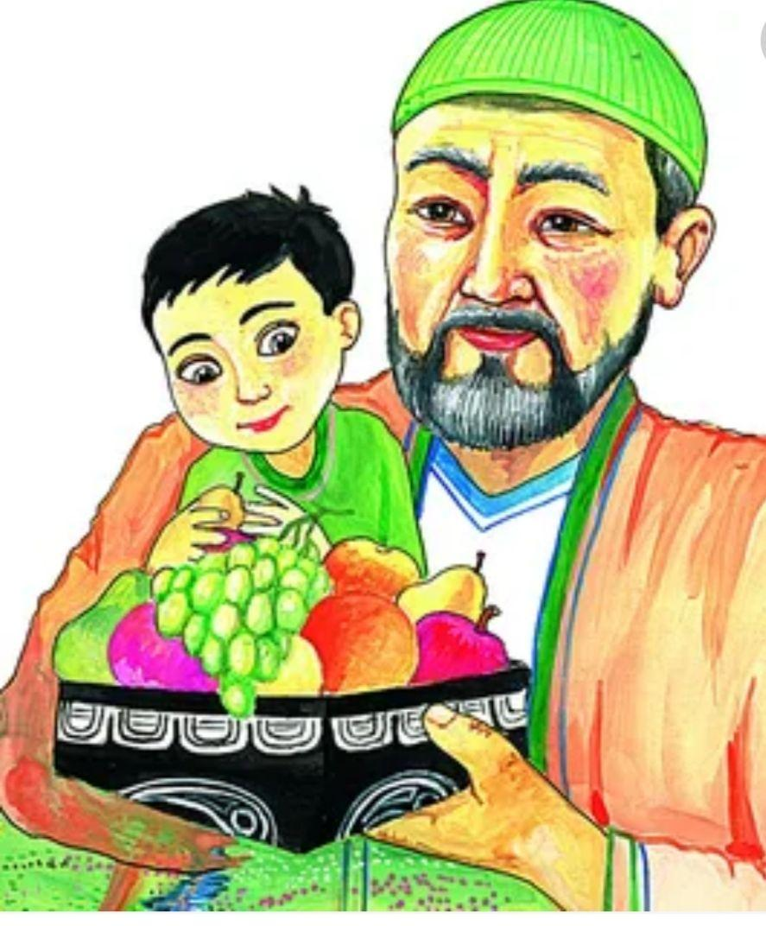
QAYTAR DUNYO
Bu orada o‘g‘li farzandli
bo‘libdi. Chol o‘g‘liga bir
quvonsa, nevarasiga ikki bor
quvonarmish. Ammo kelini
hunar chiqara boshlabdi. Cholni
o‘tirsa o‘poq, tursa so‘poq
deyaveribdi.

Slide 8
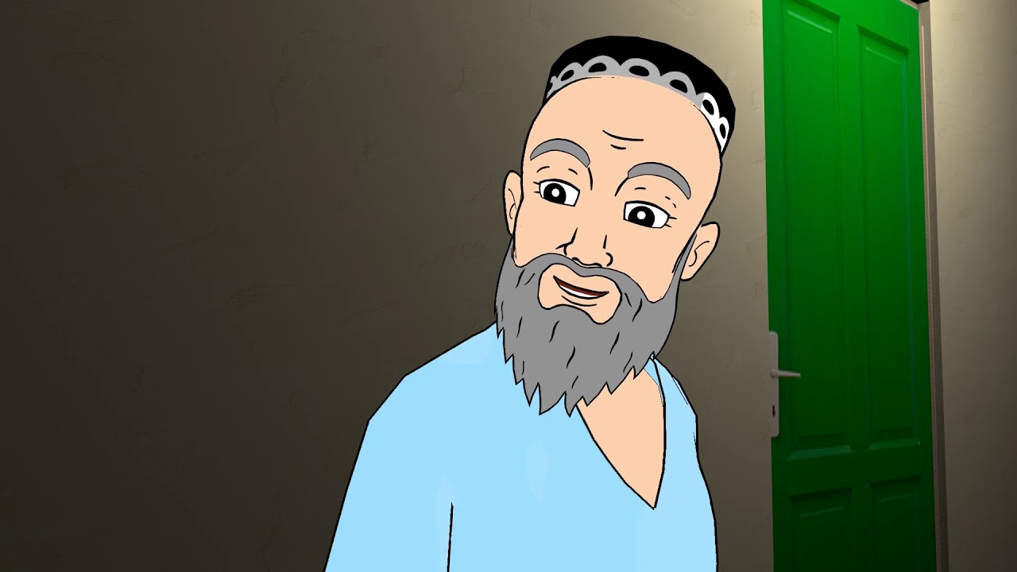
QAYTAR DUNYO
Kunlardan bir kun
cholning qo‘lidan kosa tushib
ketib, sinib qolibdi. Kelinning
jahli chiqbdi. Bir kuni chol
yana ovqatni to‘kib
yuboribdi. Chinni idish yana
sinibdi. Kelin yana
janjal qilibdi.

Slide 9
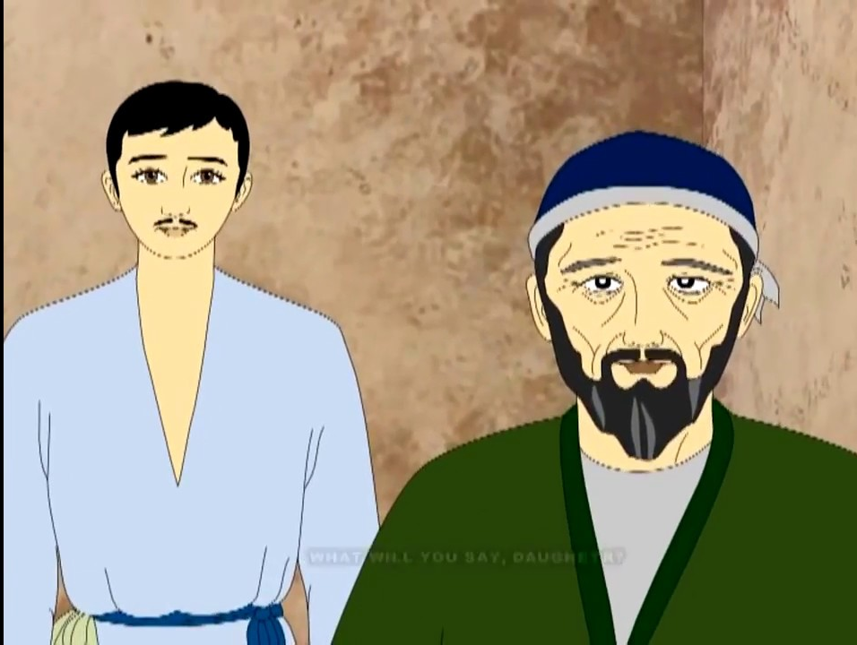
QAYTAR DUNYO
Uchinchi marta ham chinni
idish singanidan keyin yigit
hovlining to‘riga kichik bir
xona soldirib, otasini
o‘sha joyga ko‘chirib qo‘yibdi.
Unga yog‘ochdan kosa, qoshiq
qildirib beribdi.

Slide 10
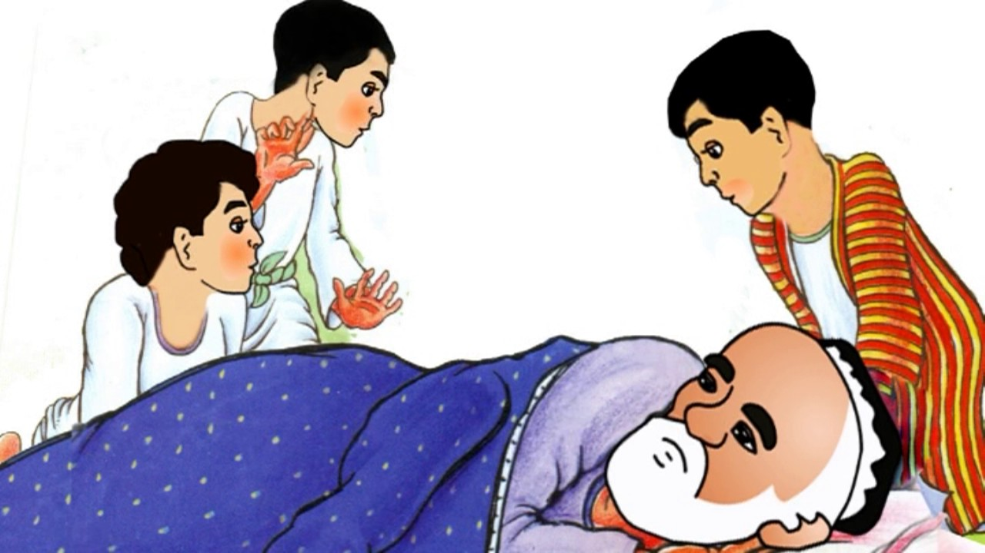
QAYTAR DUNYO
Kunlardan bir kun cholning
vaqti soati yetib, qazo qilibdi.
Yigit o‘z ishlari bilan ovora
bo‘lib, ko‘p ham qayg‘urmabdi.
Mahalla-ko‘y cholni ko‘mibdi.
Bir kuni yigit ishdan qaytsa, katta
o‘g‘il yog‘ochdan idish yasab
o‘tirgan emish.

Slide 11
QAYTAR DUNYO
- Nima qilyapsan, bolam? –
so‘rabdi u.
- Sizga atab yog‘ochdan kosa
bilan qoshiq yasayapman.
Qariganingizda bir uy qurib, sizni
eltib qo‘yaman-da, shu kosa bilan
qoshiqda bergan ovqatlarimni
ichib o‘tirasiz.

Slide 12
QAYTAR DUNYO
Yigit nima qilib
qo‘yganini anglab,
afsuslandi. Ammo keyingi
pushaymon o‘zingga
dushman deganlaridek,
ming pushaymon qilmasin,
foydasi bo‘lmabdi.

Slide 13
2-topshiriq (177-bet)
1. Hikoyaning mazmunini so‘zlab bering.
2. Yigit otasidan qanday
kechirim so‘rashi haqida
fikringizni bayon eting.

Slide 14
1-mashq (177-bet)
Matn asosida nuqtalar o‘rnini to‘ldiring.
1. Bu orada o‘g‘il … ko‘ribdi. 2. Ammo kelini … chiqara boshlabdi. 3. … idish yana sinibdi. 4. Uchinchi marta ham chinni idish … keyin yigit hovlisining to‘riga kichik bir … soldirib, otasini o‘sha joyga ko‘chirib qo‘yibdi.

Slide 15
1-mashqni tekshiramiz (177-bet)
Matn asosida nuqtalar o‘rnini to‘ldiring.
1. Bu orada o‘g‘il farzand ko‘ribdi.
2. Ammo kelini hunar chiqara boshlabdi.
3. Chinni idish yana sinibdi. 4. Uchinchi marta ham chinni idish singanidan keyin yigit hovlisining to‘riga kichik bir xona soldirib, otasini o‘sha joyga ko‘chirib qo‘yibdi.

Slide 16
Mustaqil ish
So‘zlar va so‘z birikmalarini to‘g‘ri joylashtirib, gaplar tuzing.
o‘g‘li, xushmuomala, qo‘shnimizning, kamtar, bola.
kerak, hamma, bo‘lishi, tartib, joyda, va, intizom.
shirinso‘z, hurmatga ega, o‘qituvchimiz, maktabda, inson.
odobli, bo‘lmog‘i, aqlli, qiz bola, zarur.
izzatda, bo‘ling, hurmatda, siz, kichiklarga, kattalarga, doim.

Slide 17
Mustaqil ish
So‘zlar va so‘z birikmalarini to‘g‘ri joylashtirib, gaplar tuzing.
Qo‘shnimizning o‘g‘li kamtar va xushmuomala.
Hamma joyda tartib va intizom bo‘lishi kerak.
O‘qituvchimiz maktabda shirinso‘z, hurmatga ega – inson.
Qiz bola odobli, aqlli bo‘lmog‘i zarur.
Siz doim kattalarga hurmatda, kichiklarga izzatda bo‘ling.

Slide 18
MUSTAQIL BAJARISH UCHUN TOPSHIRIQLAR
1. 1-topshiriqda berilgan matndan xarakter-xususiyatlarni bildiruvchi so‘zlar yarating va daftaringizga yozing.
(177-bet)

